Slide 1
2. ΕΣΩΤΕΡΙΚΕΣ ΕΞΕΛΙΞΕΙΣ ΣΤΗΝ ΕΛΛΑΔΑ (1923-1930)
4. Η ΕΛΛΑΔΑ ΣΤΗΝ ΚΡΙΣΙΜΗ ΔΕΚΑΕΤΙΑ 1930-1940

Slide 2
Προς την πολιτική σταθεροποίηση.
1923: υπογραφή της Συνθήκης της Λωζάννης,
Εσωτερική κρίση
Ο Εθνικός Διχασμός επιβάρυνε τη δημόσια ζωή.
1923: Το φιλοβενιζελικό στρατιωτικό καθεστώς το κοινοβουλευτικό καθεστώς, όχι όμως και την πολιτική ομαλότητα σε βάση σταθερή.

Slide 3
25 Μαρτίου 1924 ανακηρύχτηκε από τη Βουλή, με πρωτοβουλία του Αλέξανδρου Παπαναστασίου, και επικυρώθηκε με δημοψήφισμα, στις 13 Απριλίου, η αβασίλευτη δημοκρατία
αμφισβητήθηκε από τη φιλοβασιλική μερίδα.
Η κυβερνητική αστάθεια,
η απειλή επέμβασης του στρατού στην πολιτική ζωή,
η κατάλυση του κοινοβουλευτικού πολιτεύματος
και η επιβολή μιας βραχύβιας δικτατορίας από τον Θ. Πάγκαλο
Σφραγίζουν την πολιτική ζωή.

Slide 4
1927:συγκρότηση οικουμενικής κυβέρνησης υπό τον Αλέξανδρο Ζαΐμη με τη συμμετοχή των αντίπαλων πολιτικών κομμάτων, βενιζελικών και αντιβενιζελικών,
1927:ψηφίστηκε και το νέο Σύνταγμα της Ελλάδας. Ύστερα εξάλλου και από τη θριαμβευτική, τον Αύγουστο του
1928 : εκλογική επικράτησης του Κόμματος των Φιλελευθέρων κα επάνοδος του Βενιζέλου στην εξουσία
σταθεροποιείται το κοινοβουλευτικό καθεστώς και το πολίτευμα της προεδρευόμενης κοινοβουλευτικής δημοκρατίας.

Slide 5
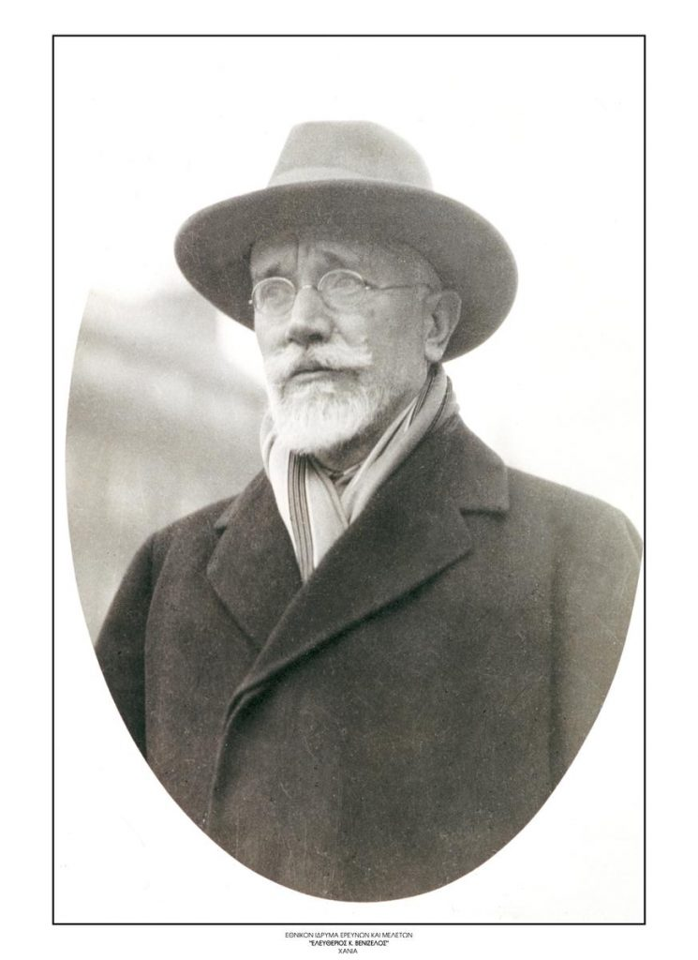
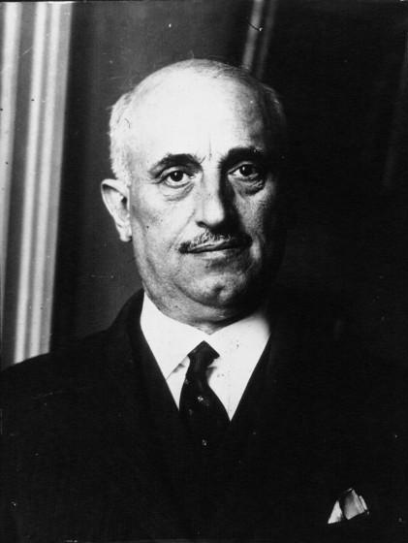
Αλέξανδρος Ζαΐμης
Αλέξανδρος Παπαναστασίου
Ελευθέριος Βενιζέλος

Slide 6
4. Η ΕΛΛΑΔΑ ΣΤΗΝ ΚΡΙΣΙΜΗ ΔΕΚΑΕΤΙΑ 1930-1940
Η πολιτική αστάθεια και η εγκαθίδρυση της δικτατορίας.
. Η προσπάθεια του Ελευθερίου Βενιζέλου να κάνει τη χώρα «αγνώριστον» -όπως είχε την πρόθεση- προσέκρουσε στους σοβαρούς κραδασμούς που προκάλεσε σε παγκόσμια κλίμακα η διεθνής οικονομική κρίση.
1933: στις εκλογές επικράτησε το Λαϊκό Κόμμα, μ πρωθυπουργό τον Παναγή Τσαλδάρη και υπουργό Εξωτερικών τον Δημήτριο Μάξιμο
θα παραμείνει στην εξουσία για μία διετία.

Slide 7
1933 : φιλοβενιζλικό στρατιωτικό κίνημα
1933 : απόπειρα δολοφονίας του Βενιζέλου
1935 :2^{ο} φιλοβενιζλικό στρατιωτικό κίνημα
πολιτική πόλωση και υιοθέτηση από τις δύο αντίπαλες παρατάξεις μεθόδων εκβιαστικών

Slide 8
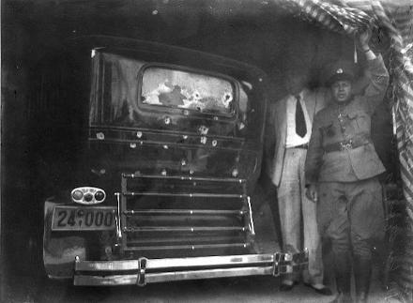
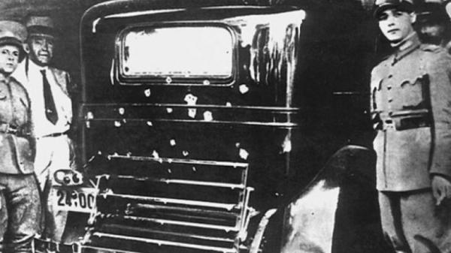
Το αυτοκινητο του βενιζελου

Slide 9
Στις 8 Ιουνίου η εφημερίδα «Ελληνική», όργανο του Ιωάννη Μεταξά, έγραφε σε κύριο άρθρο της: «Τους ήρωας της οδού Κηφισιάς, αυτών των οποίων τα ονόματα θα τιμήση η εθνική ιστορία με χρυσά γράμματα, ας τους μιμηθώμεν όλοι, αφού τα ύψιστα συμφέροντα της πατρίδας αυτό απαιτούν. Εις τας απειλάς του βενιζελισμού πρέπει ο αντιβενιζελισμός να απαντήση με έργα της αγριωτέρας σκληρότητος, εάν δεν θέλη να ατιμασθή και να εξευτελισθή… Γίγαντες του αντιβενιζελικού λαού, εγερθήτε και ορμήσατε! Εις την ορμήν σας δε ας μη υπάρξη ούτε οίκτος ούτε έλεος διά την συντριβήν και τον αφανισμόν των αντιπάλων σας…»
………………………….. Κατά τη διάρκεια της ακροαματικής διαδικασίας θα αποκαλυφθεί ότι για την απόπειρα κατά του Ελευθερίου Βενιζέλου είχαν διατεθεί 2.000.000 δραχμές με άγνωστο χρηματοδότη. Η δίκη δεν τελείωσε ποτέ. Αναβλήθηκε «επ’ αόριστον», επειδή μεσολάβησε το βενιζελικό κίνημα της 1ης Μαρτίου 1935, που κατέληξε σε αποτυχία και συνετέλεσε στην κυριαρχία των φιλοβασιλικών δυνάμεων, που επανέφεραν από την εξορία τον Γεώργιο Β’
https://www.in.gr/2019/06/06/stories/features/deyteri-apopeira-dolofonias-tou-eleytheriou-venizelou/

Slide 10
1935: αντιβενιζελικό πραξικόπημα
αντικατάσταση του Συντάγματος του 1927 από εκείνο του 1911
επαναφορά του καθεστώτος της βασιλευόμενης δημοκρατίας.
1935 ο έκπτωτος βασιλιάς Γεώργιος, επανήλθε στον θρόνο ως Γεώργιος Β'.
Ο Ελευθέριος Βενιζέλος, εξόριστος στη Γαλλία, θα ταχθεί πριν από τον θάνατο του (στις 18 Μαρτίου 1936) υπέρ της βασιλείας, ελπίζοντας ότι με τον τρόπο αυτόν θα μπορούσε να αποκατασταθεί η ομαλότητα της πολιτικής ζωής.
Η ισοψήφιση όμως των δύο μεγάλων κομμάτων, Λαϊκού και Φιλελευθέρων, στις εκλογές του Ιανουαρίου 1936 και η αδυναμία τους στη συνέχεια να συνεργαστούν οδήγησαν, σε εποχή γενικότερης κρίσης του κοινοβουλευτικού πολιτεύματος, στην εγκαθίδρυση -με συνέργεια του βασιλιά- του καθεστώτος της 4ης Αυγούστου 1936.

Slide 11
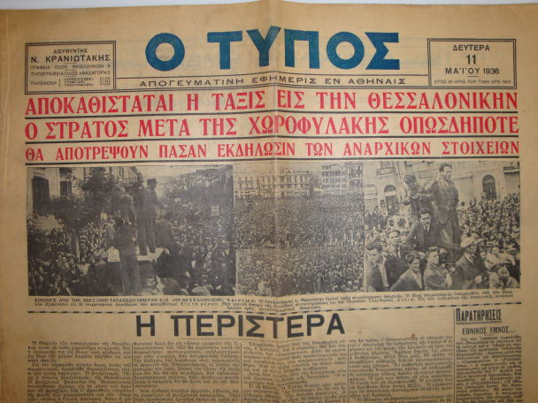
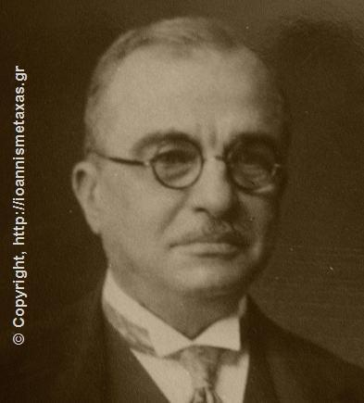

Slide 12
Ο Μεταξάς γράφει στο ημερολόγιό του:
«Η Ελλάς έγινε από της 4ης Αυγούστου Κράτος αντικομμουνιστικό, Κράτος αντικοινοβουλευτικό, Κράτος ολοκληρωτικό. Κράτος με βάση αγροτική και εργατική, και κατά συνέπεια αντιπλουτοκρατικό. Δεν είχε βέβαια κόμμα ιδιαίτερο να κυβερνά. Αλλά κόμμα ήτανε όλος ο Λαός, εκτός από τους αδιόρθωτους κομμουνιστάς και τους αντιδραστικούς παλαιοκομματικούς».
https://www.news247.gr/afieromata/i-diktatoria-tis-4is-avgoustou-tou-metaxa-o-ideologikos-progonos-tis-xountas/

Slide 13
Ο Πέτρος Ευθυμίου παραθέτει το 1986, στο αφιέρωμα του «ΒΗΜΑΤΟΣ» για τη συμπλήρωση 50 ετών από τη δικτατορία Μεταξά, την αγόρευση του βουλευτή Ηλείας του Λαϊκού Κόμματος, Βάσου Στεφανόπουλου στις 29 Απρίλιου 1936. Η αγόρευση αυτή έγινε μία ημέρα μετά την παροχή ψήφου εμπιστοσύνης προς τον Ιωάννη Μεταξά.
«240 “Ναι” τα οποία εξεφωνήθησαν εις την αίθουσαν ημών εις την ψήφον εμπιστοσύνης, ήσαν 240 υπογραφαί κάτωθι της τρομεράς διαπιστώσεως ότι εχρεωκοπήσαμεν ως κοινοβουλευτισμός, εξεπέσαμεν ως Συνέλευσις, εχάσαμεν την συνείδησιν του προορισμού μας ως Εθνική Κυριαρχία.
»Και έτι πλέον κ. βουλευταί, εχάσαμεν ίσως και τον ψυχικό σύνδεσμον προς τον λαόν, τον οποίον ενετάλημεν να διακυβερνήσωμεν. Διότι, τι είδος ψυχικός συνδεσμός είναι να δυνατόν να διατηρηθεί, όταν ο μεν λαός φωνάζει δεν θέλω να με κυβερνήσει ο κ. Μεταξάς, ημείς δεν αδιαφορούντες προς την κραυγήν ταύτην του απαντώμεν: Και όμως θα σε κυβερνήσει ο κ. Μεταξάς»
https://www.tovima.gr/2022/08/04/istoriko-arxeio/4i-aygoustou-i-egkathidrysi-i-propaganda-kai-i-mayri-klironomia-tis-diktatorias-metaksa/

Slide 14
Το Νοέμβριο του 1936, λίγους μήνες μετά τη γέννηση της Μεταξικής δικτατορίας, γεννιέται και η Εθνική Οργάνωση Νεολαίας (ΕΟΝ). Επίσημος στόχος της ΕΟΝ είναι «η επωφελής διάθεση του ελευθέρου από της εργασίας χρόνου των νέων προς προαγωγήν της σωματικής και ψυχικής καταστάσεως αυτών και ανάπτυξιν του εθνικού φρονήματος και της πίστεως προς την θρησκείαν».
………….. Στο ημερολόγιό του, στις 25 Μαρτίου 1938, ο Μεταξάς, «ο πατέρας όλων των παιδιών της Ελλάδας» γράφει:
«Χτες στο Πεδίον του Άρεως με την Εθνική Νεολαία. Το έργον μου!…Ενθουσιασμός! Αποθέωσις! Αι φάλαγγες της ΕΟΝ ατελείωτοι…»
https://www.tovima.gr/2022/08/04/istoriko-arxeio/4i-aygoustou-i-egkathidrysi-i-propaganda-kai-i-mayri-klironomia-tis-diktatorias-metaksa/

Slide 15
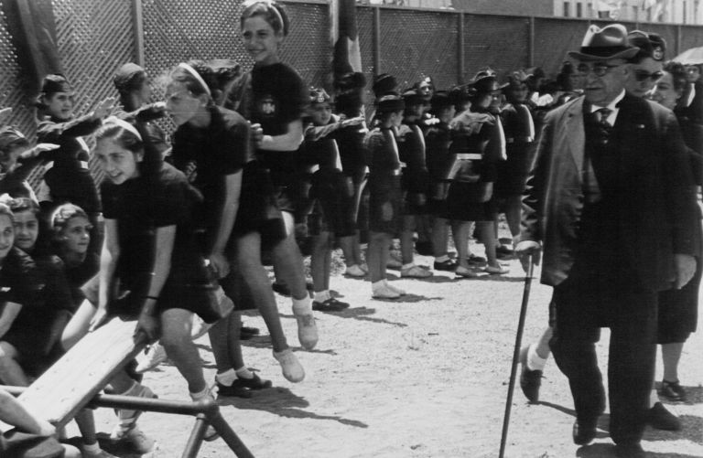
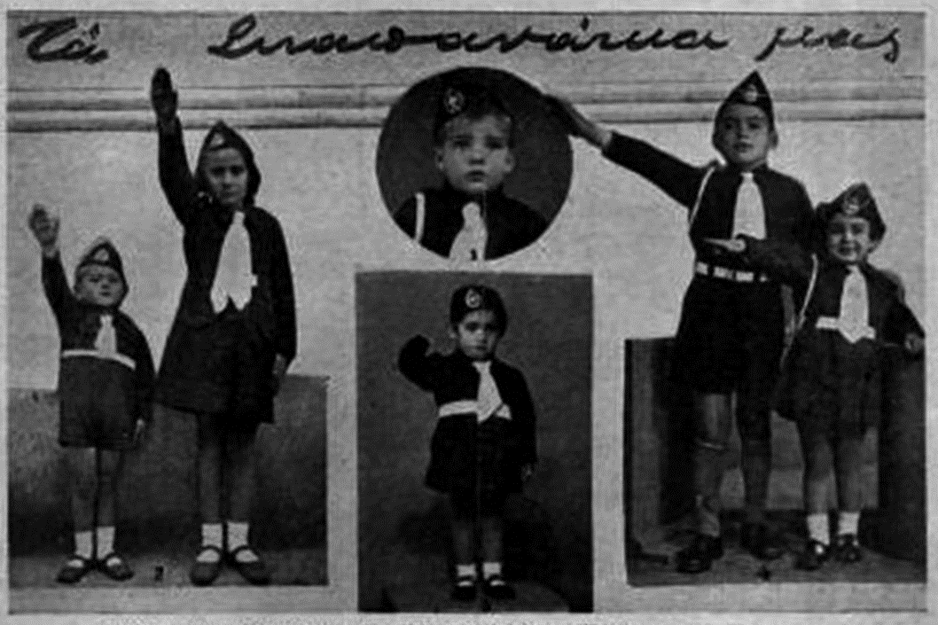
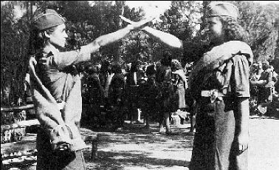
ΕΟΝ

Slide 16
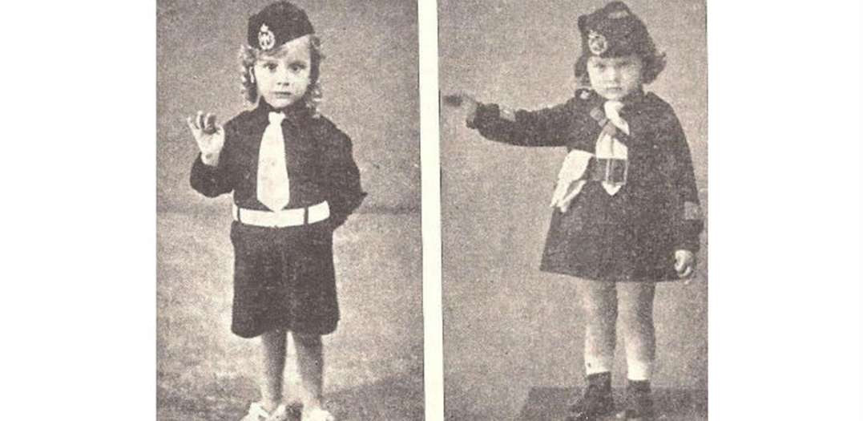

Slide 17
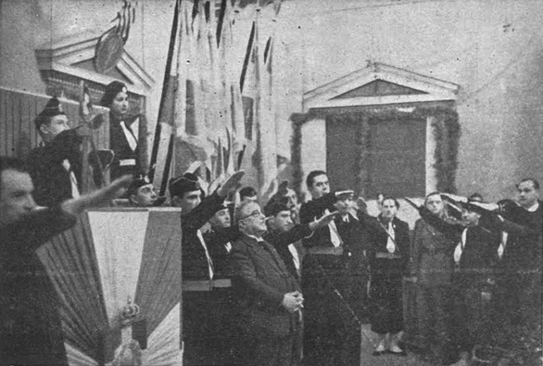
Σε εφημερίδες της 16ης Αυγούστου 1936 διαβάζουμε:
“Η Εθνική Φοιτητική Νεολαία Πειραιώς προβαίνουσα εις την εξαφάνισιν δια πυράς ολοκλήρου σειράς κομμουνιστικών εντύπων την προσεχή Κυριακήν και ώραν 8μμ και εν τη πλατεία Πασαλιμανίου Πειραιώς προσκαλεί άπαντας τους εθνικόφρονας νέους, όπως προσέλθουν εν τη πλατεία Τερψιθέας 7μμ ίνα εν σώματι μεταβούν και συμμετέχουν εις την τελετήν'”.

Slide 18
ΜΕΤΑΞΑΣ –ΓΕΩΡΓΙΟΣ Β
Συγκεκριμένα γράφει ο Νίκος Αλιβιζάτος «ο Γεώργιος Β’, ο οποίος χάρη στην ανεπιφύλακτη υποστήριξη των ενόπλων δυνάμεων ήταν, σε τελευταία ανάλυση, ο ισχυρός αν και αφανής πρωταγωνιστής του καθεστώτος, δεν έβλεπε την δικτατορία ως αυτοσκοπό, αλλά ως αναγκαία παρένθεση για την επάνοδο σε κάποια μορφή κοινοβουλευτισμού σε εύθετο χρόνο. Αντίθετα, για τον Ιω. Μεταξά η δικτατορία αποτελούσε το καταλληλότερο καθεστώς για τη χώρα.

Slide 19
«Η απαρχή της διάκρισης των πολιτών σε εθνικόφρονες και μη», σημειώνει ο Νίκος Αλιβιζάτος, «καθώς και η δίωξη των υπόπτων, τα στρατόπεδα συγκέντρωσης, η ενδυνάμωση του βενιζελικού “ιδιώνυμου”, η λογοκρισία, οι “δηλώσεις μετανοίας” και τα πιστοποιητικά “κοινωνικών φρονημάτων”, που πρώτη αυτή καθιέρωσε, αποτέλεσαν την θεσμική παρακαταθήκη, από την οποία εμπνεύσθηκε και άντλησε τόσα και τόσα μέτρα το εμφυλιοπολεμικό και το μετεμφυλιοπολεμικό κράτος των επόμενων δεκαετιών».

Slide 20
Ο Ιωάννης Μεταξάς
θα καταλύσει τους δημοκρατικούς θεσμούς
θα κυβερνήσει έκτοτε, ως δικτάτορα.
Η επικράτηση εντούτοις παρόμοιας υφής αυταρχικών καθεστώτων στο μεγαλύτερο τμήμα της Κεντρικής και της Ανατολικής Ευρώπης και η ισχνότητα των μέσων στήριξης -εσωτερικών και εξωτερικών- μιας ενδεχόμενης αντίδρασης, σε συνδυασμό και με τον θάνατο των σημαντικότερων πολιτικών ηγετών της περιόδου μεταξύ των δύο πολέμων (Βενιζέλου, Τσαλδάρη, Παπαναστασίου και Μιχαλακόπουλου), συντέλεσαν ώστε η αντίθεση αυτή να μην οδηγήσει στην πτώση της δικτατορίας.

Slide 21
Ισπανία,
Πορτογαλία
Αυστρία
Γιουγκοσλαβία
Ελλάδα
Βουλγαρία
Ρουμανία
Πολωνία
Λιθουανία.
ΦΑΣΙΣΤΙΚΑ
ΚΑΘΕΣΤΩΤΑ

